Slide 1
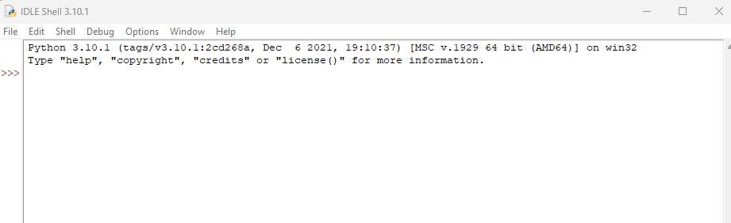
Jan_13_2024
1.Pip install virtualenv
2.C:\Users\Lenovo\OneDrive\GitHub 2024>python -m virtualenv venv or python –m venv myname
created virtual environment CPython3.10.1.final.0-64 in 12014ms
creator CPython3Windows(dest=C:\Users\Lenovo\OneDrive\GitHub 2024\venv, clear=False, no_vcs_ignore=False, global=False)
seeder FromAppData(download=False, pip=bundle, setuptools=bundle, wheel=bundle, via=copy, app_data_dir=C:\Users\Lenovo\AppData\Local\pypa\virtualenv)
added seed packages: pip==23.2.1, setuptools==68.1.2, wheel==0.41.2
activators BashActivator,BatchActivator,FishActivator,NushellActivator,PowerShellActivator,PythonActivator
3.C:\Users\Lenovo\OneDrive\GitHub 2024>.\venv\scripts\activate or .\name virtual environment \Scripts\activate
4.(venv) C:\Users\Lenovo\OneDrive\GitHub 2024>
https://www.youtube.com/watch?v=rRVWQCpZ_CI&t=3208s

Slide 2
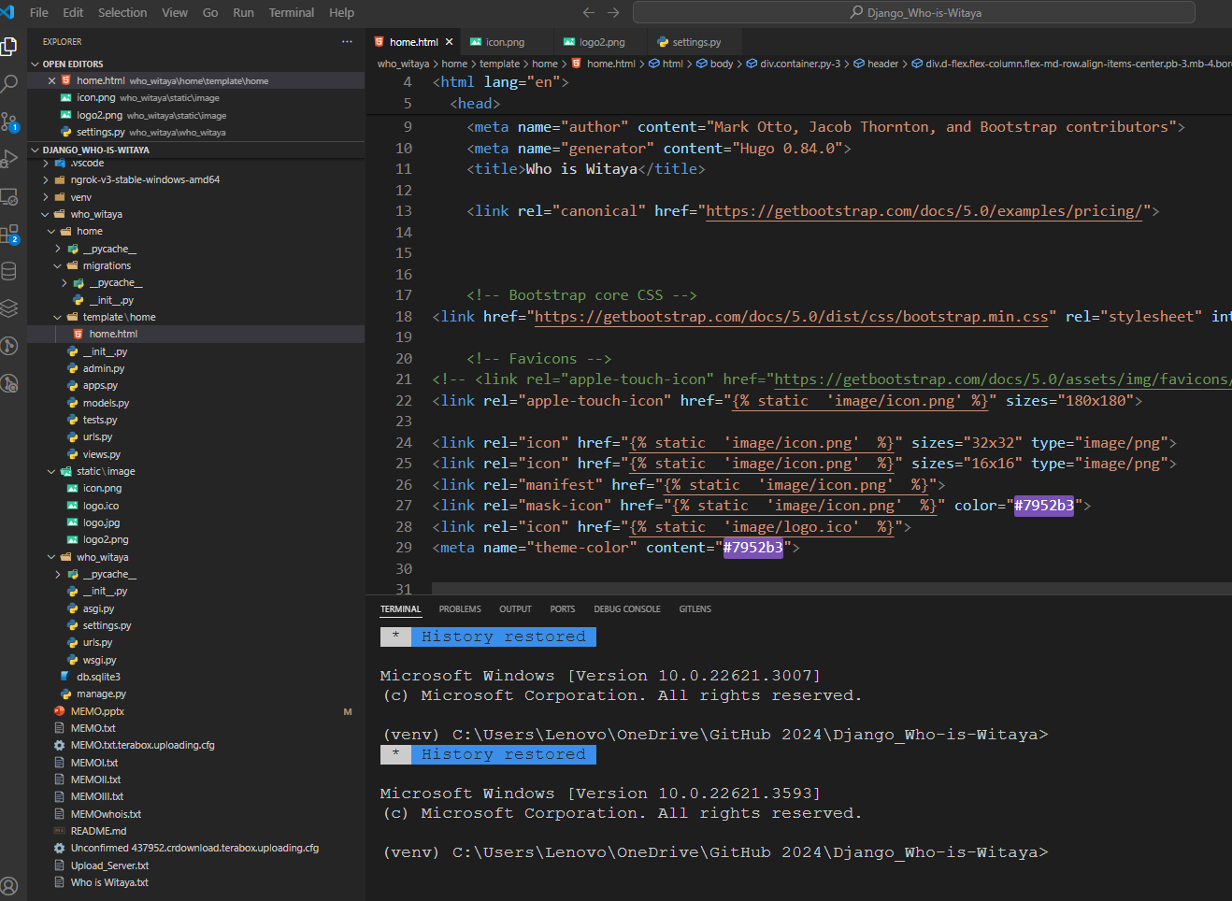

Slide 3
Django-admin start project who-is Witaya Django-admin start app Home python manage.py migrate python manage.py create super user MTV

Slide 4
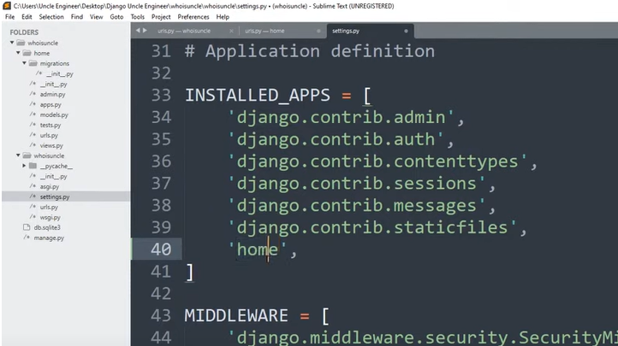

Slide 5
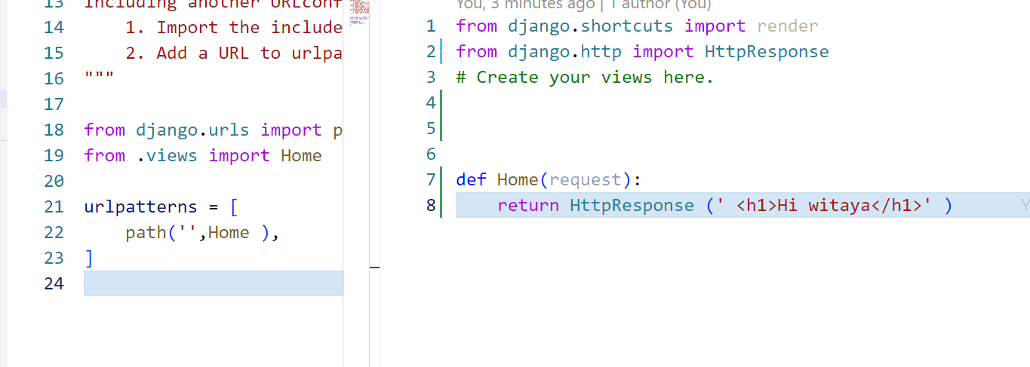
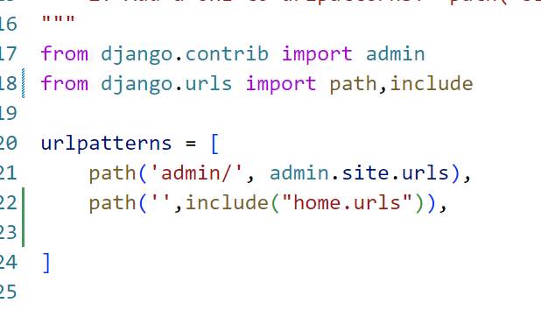
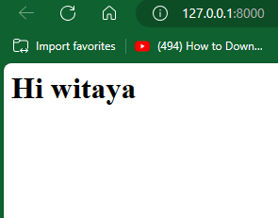
Project
App home

Slide 6
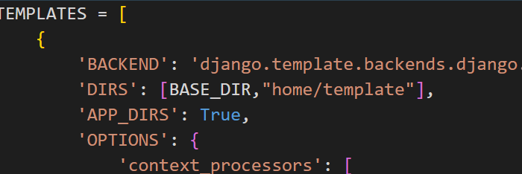
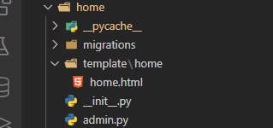
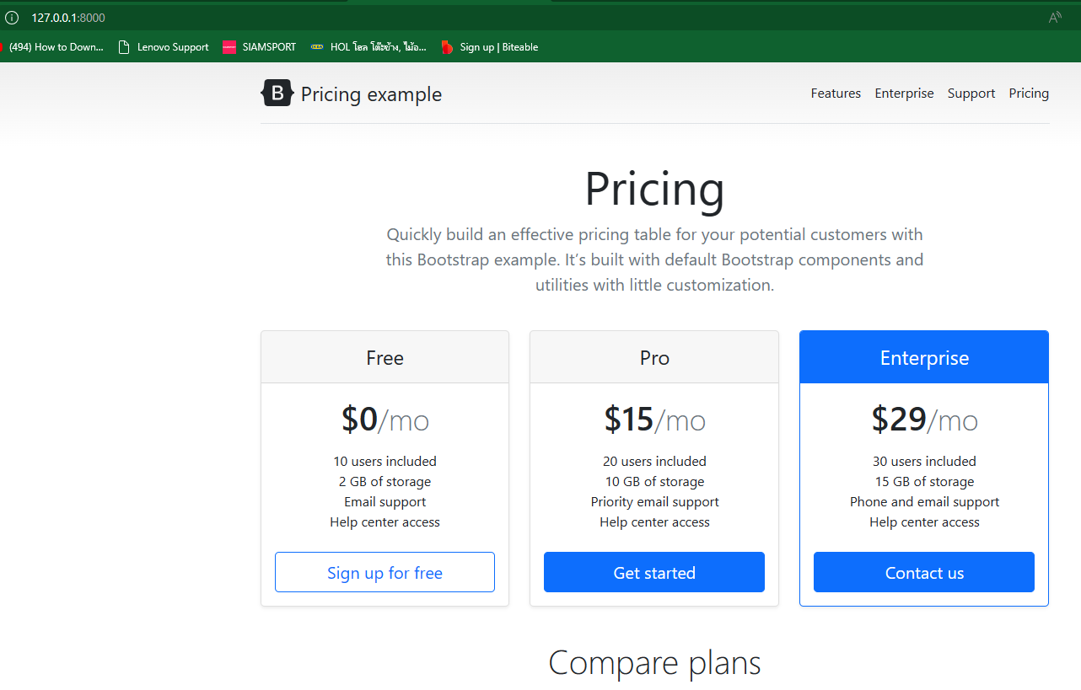
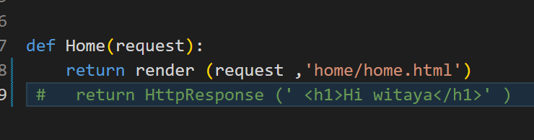
https://getbootstrap.com/docs/5.3/examples/pricing/ ตัวอย่างหน้า Web
เอามาใส่หน้า html template/home =➔ Home.html
แก้ views เป็น render
แจ้ง project ว่ามี template

Slide 7
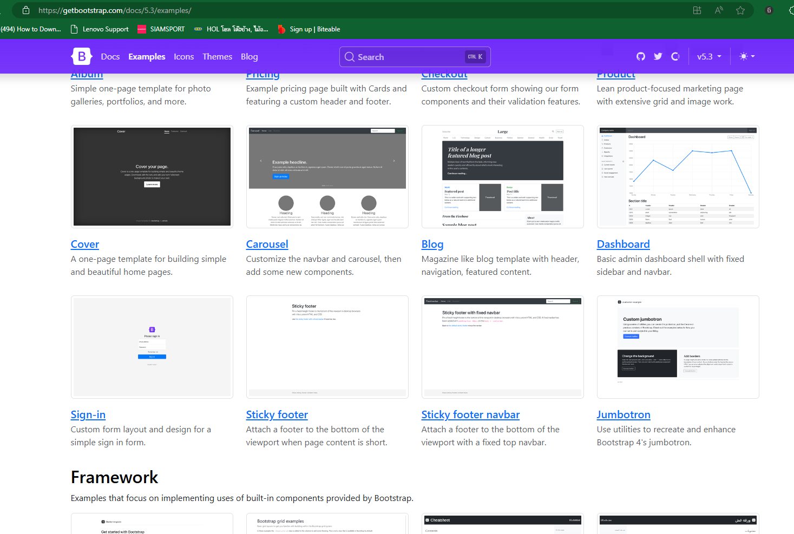

Slide 8
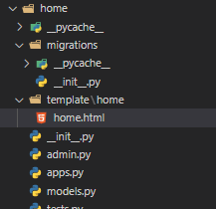
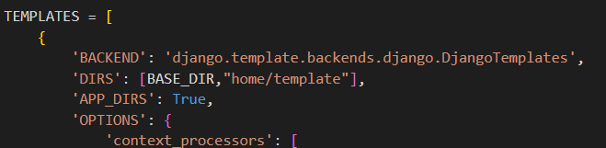
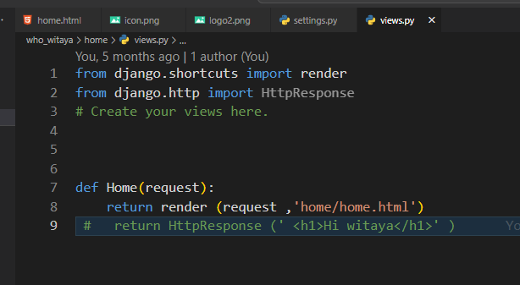
How to create template
Add folder template on app /// add folder home // add home.html
Setting.py add ( BASE_DIR, ’home/template ‘),
Use render instead of HTTP respond
App
Folder
Header
Body [How to add link /side bar /carousel /picture ]
FOOTER

Slide 9
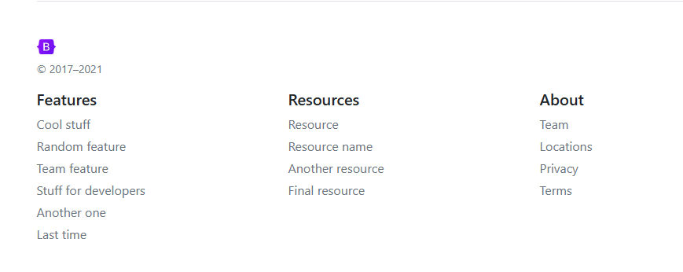
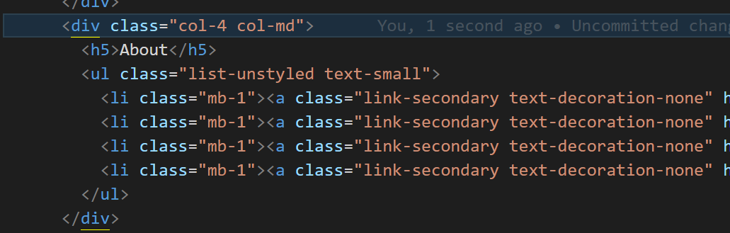
Change from 6 to 4 เป็น 3 ช่องอยู่ด้วยกัน

Slide 10
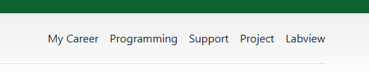
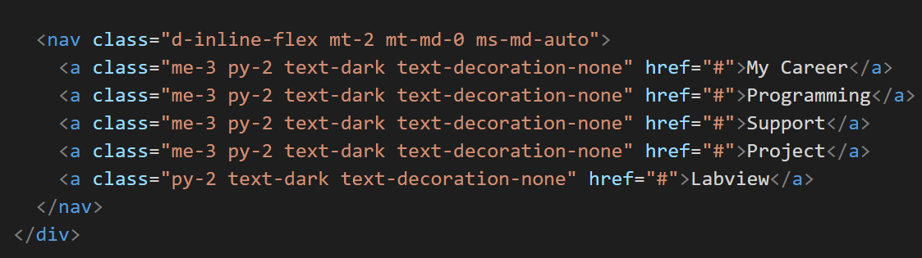

Slide 11
https://github.com/UncleEngineer/WhoIsUncle/blob/main/home.html
1.install sw ngrok
2.การใช่งาน Ngrok forwards with Ngrok use our computer is server
ngrok http 8000 or . \ngrok http 8000
3.Click link
https://dashboard.ngrok.com/get-started/your-authtoken
https://www.youtube.com/watch?v=aFwrNSfthxU

Slide 12
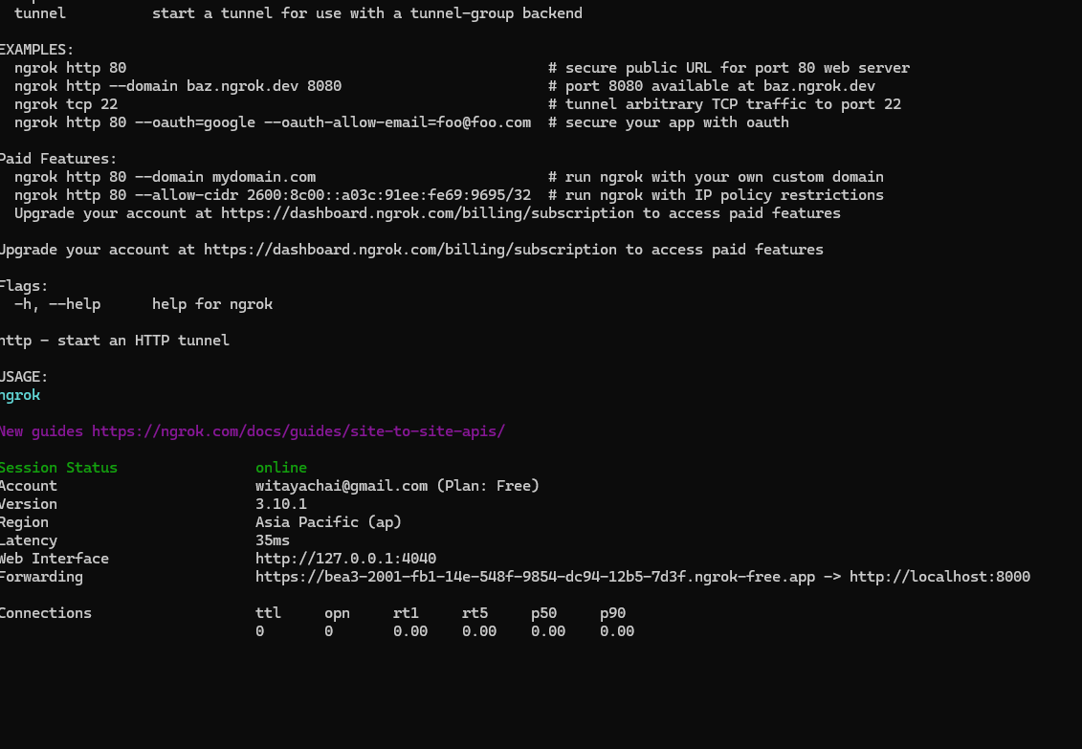
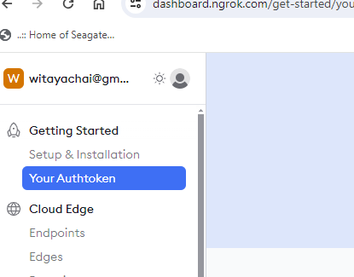

Slide 13
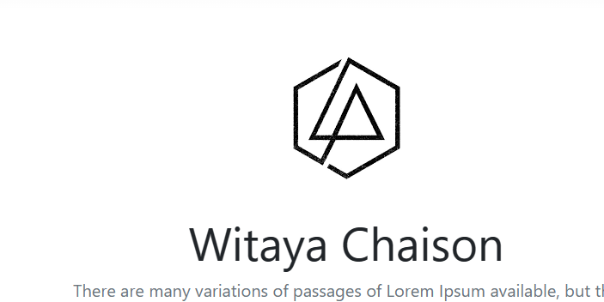
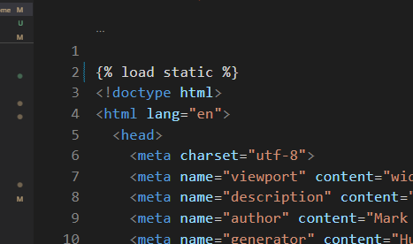
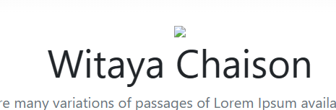
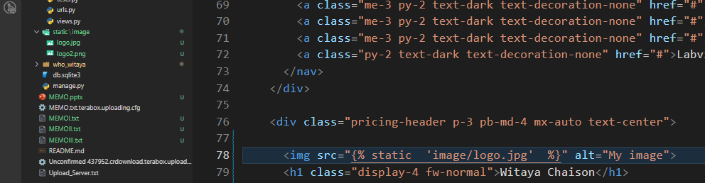
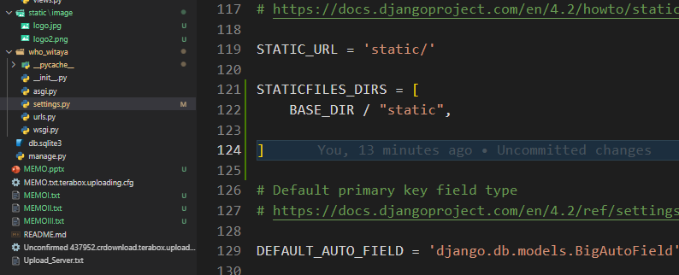
การใช้งานรูปภาพ
https://docs.djangoproject.com/en/3.2/howto/static-files/
- มี static URL ไหม
- 'django.contrib.staticfiles’ ไหม?
- Add { % load static % }
สร้าง Folder static ใน app หรือข้างนอก static/image/logo.png
Add static url and static flil _DIRs
This program is static folder > Image Folder > Image.png
Folder
Image /java scripts /CSS

Slide 14
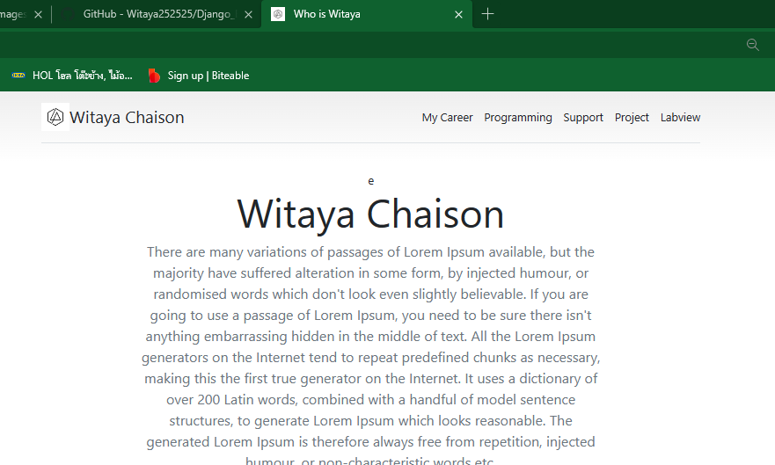
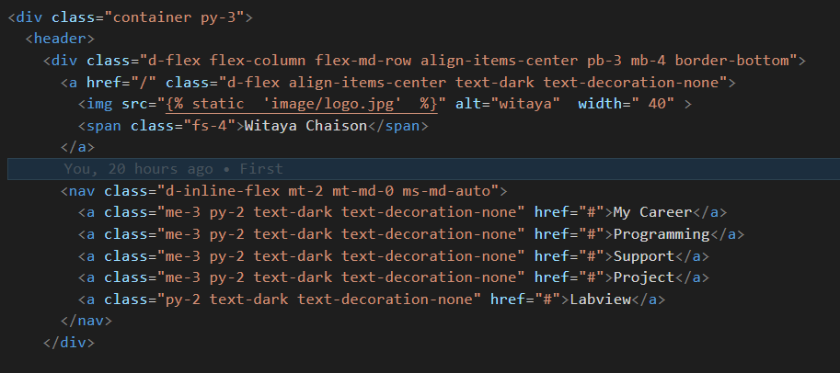
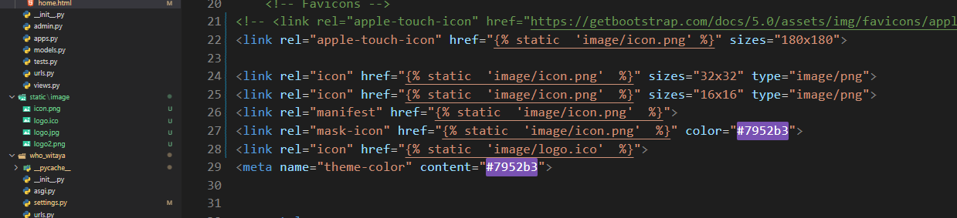
Favicon รูปใน tag ด้านบน ico file

Slide 15
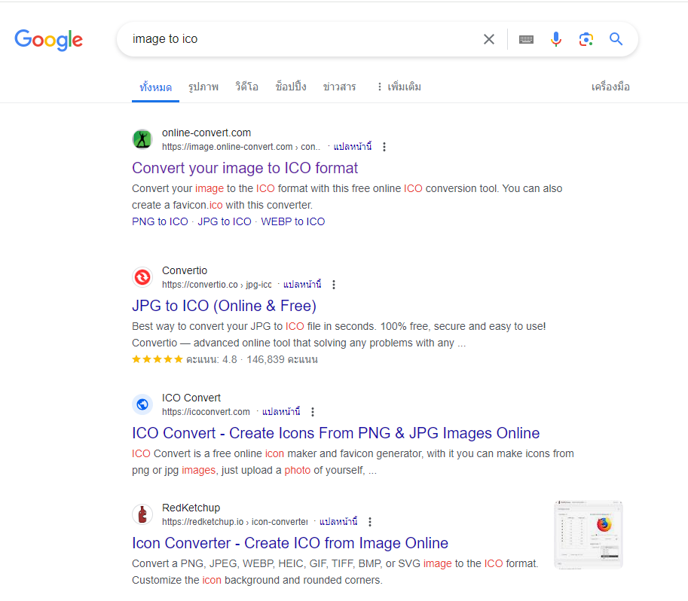

Slide 16
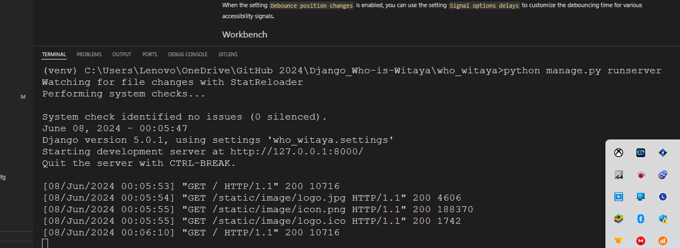

Slide 17
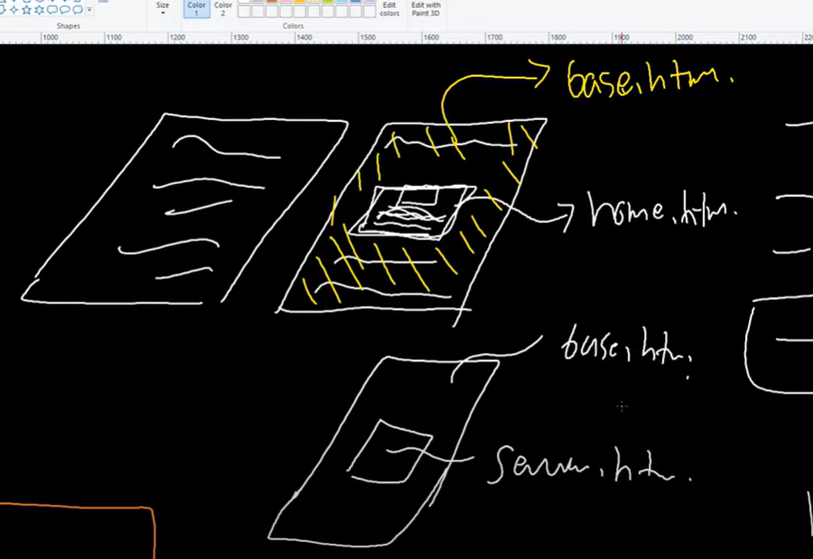
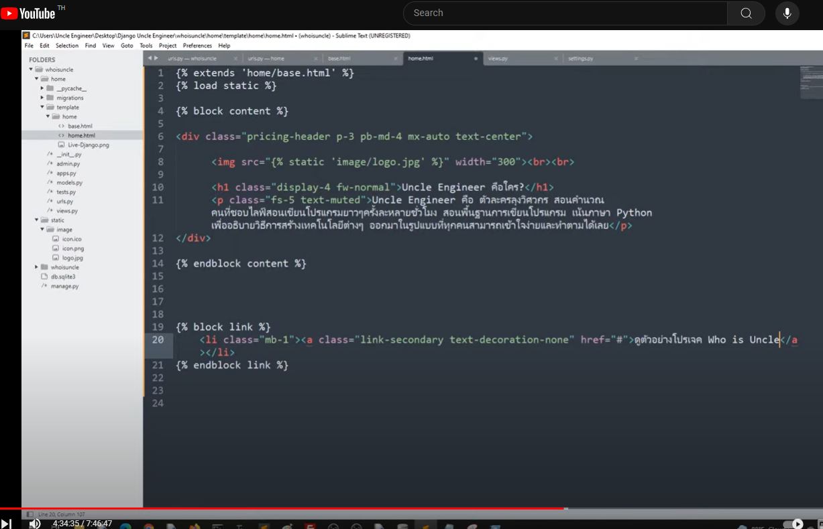
Link to base.html

Slide 18
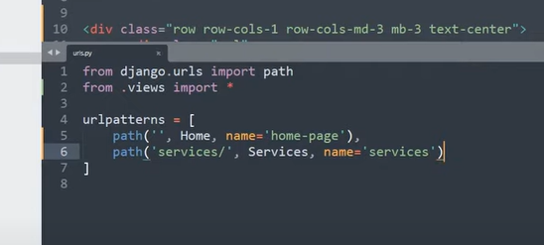
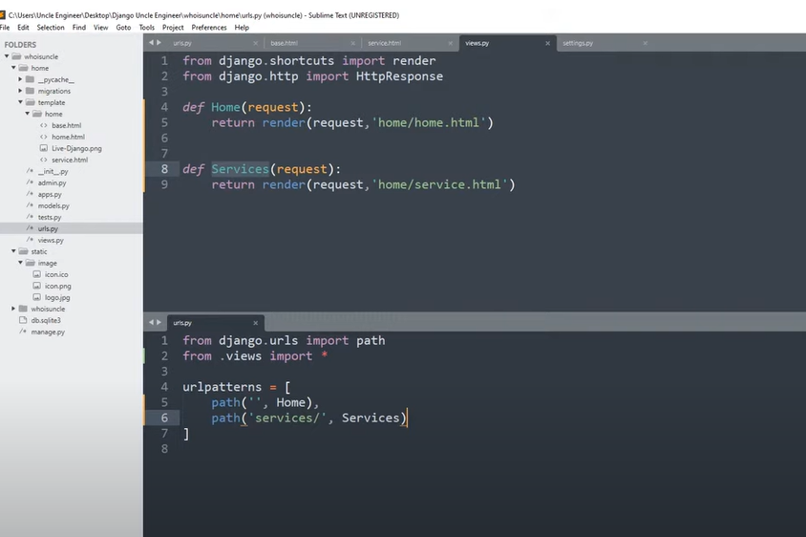
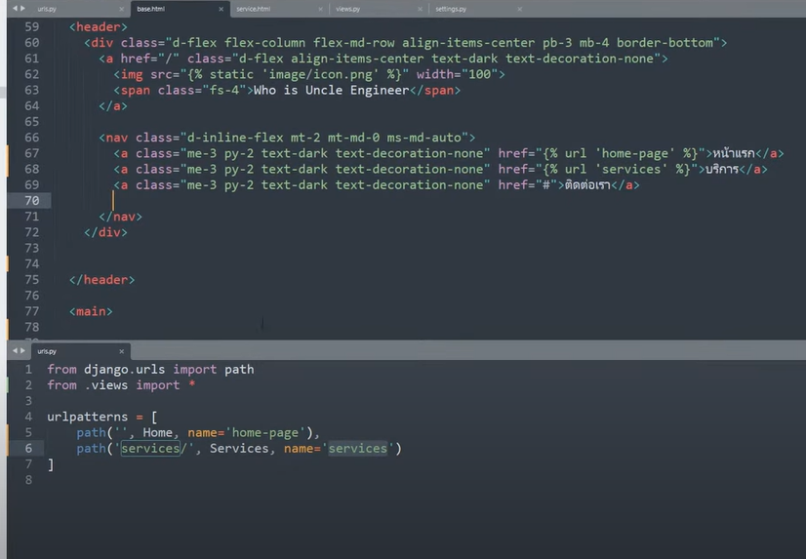
Create page more page
Add page on template and html file
Create function page ( service.html , contact.html )
Add name of urls in name = ‘ contact.html ’
{ url ‘contact.html ‘ }

Slide 19
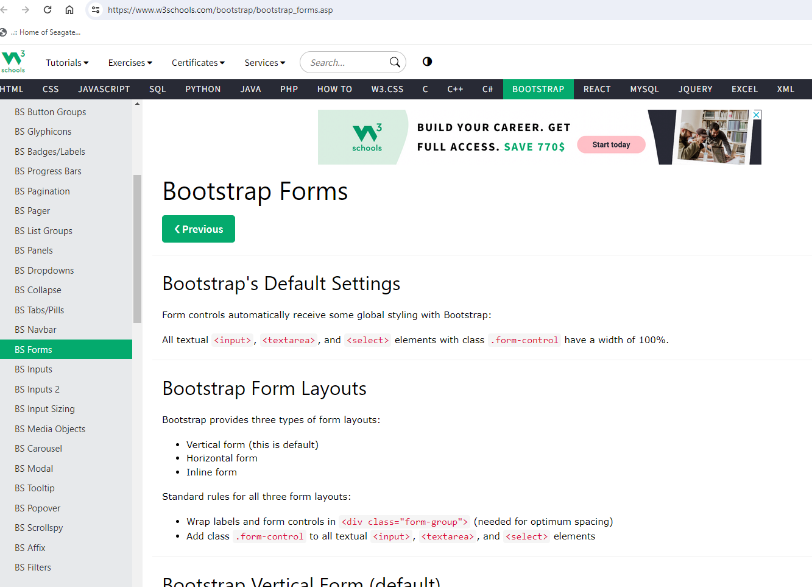
https://www.w3schools.com/bootstrap/bootstrap_forms.asp
การสร้าง Form
Div class container
Class = “ form-control “
Class = “form-group”

Slide 20
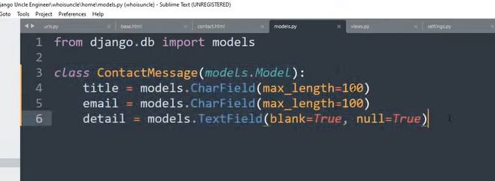
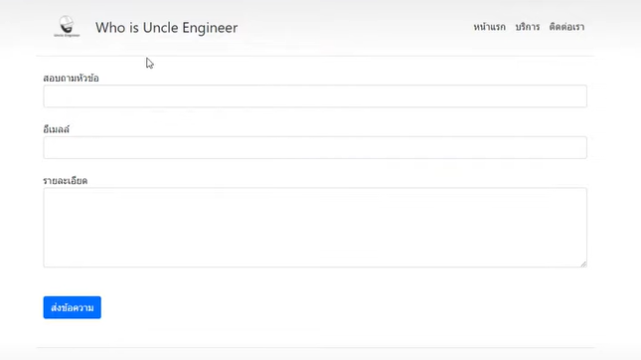
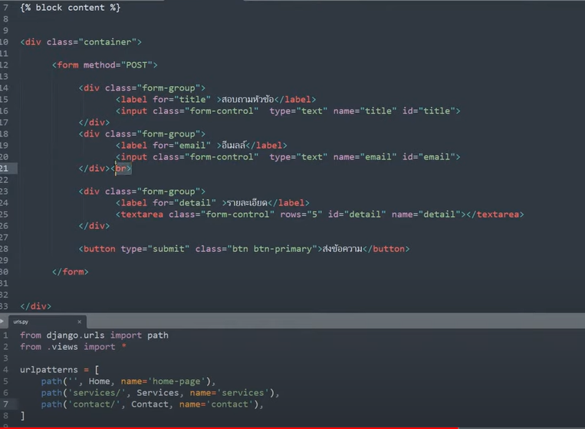

Slide 21
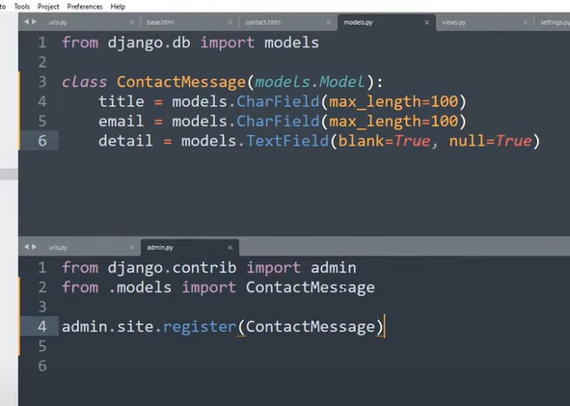

Slide 22
Def Contact(request)
if request.method == “ POST”
{ % csrf_token% }
data = request.POST.copy()
title = data.get(‘title’)
email = data.get(“email”)
details = data.ger(“details”)
return render(request, “home/contact.html”

Slide 23
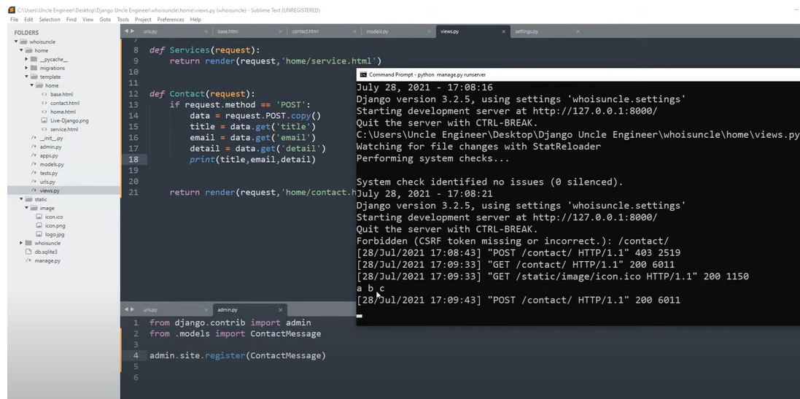
ใส่ข้อมูลลงใน Form ( on internet) not create into database

Slide 24
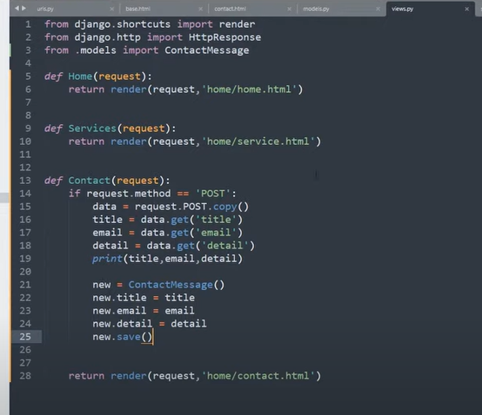
เขียนใส่ databaswe

Slide 25
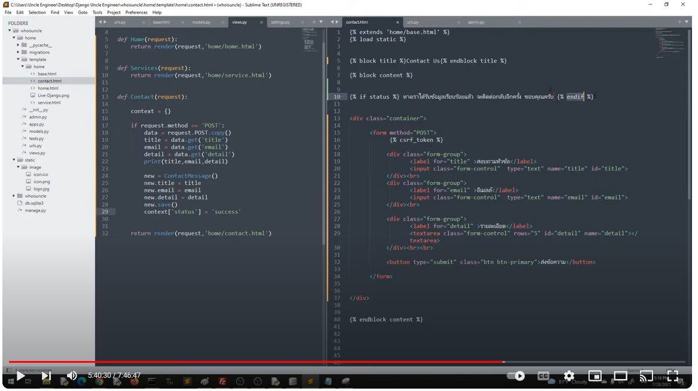

Slide 26
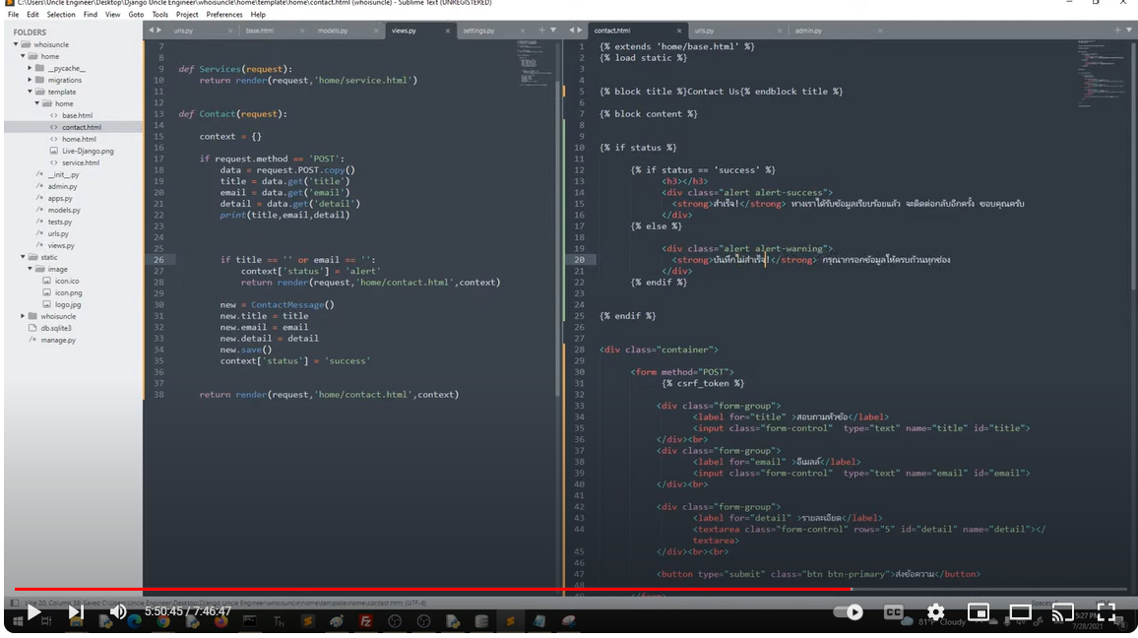
ตรวจจับเวลาใส่ข้อมูลไม่ครบ

Slide 27
